Slide 1

Gereja Kristen Jawa Ambarrukma
*Ged Induk Papringan*
Jam Kebaktian :
Pukul 08.00 WIB
Pukul 18.00 WIB
*Pepanthan Nologaten*
Jam Kebaktian :
Pukul 08.00 WIB
Pukul 18.00 WIB
Demi menjaga ketertiban & kekhidmatan Ibadah, mohon kerjasama jemaat :
HP/PONSEL disetting MODE GETAR/SILENT atau OFF | Tidak membuang sampah dalam ruang ibadah. Tempat sampah sudah disediakan.
Terimakasih atas kerjasamanya. Tuhan memberkati dan selamat beribadah.

Slide 2
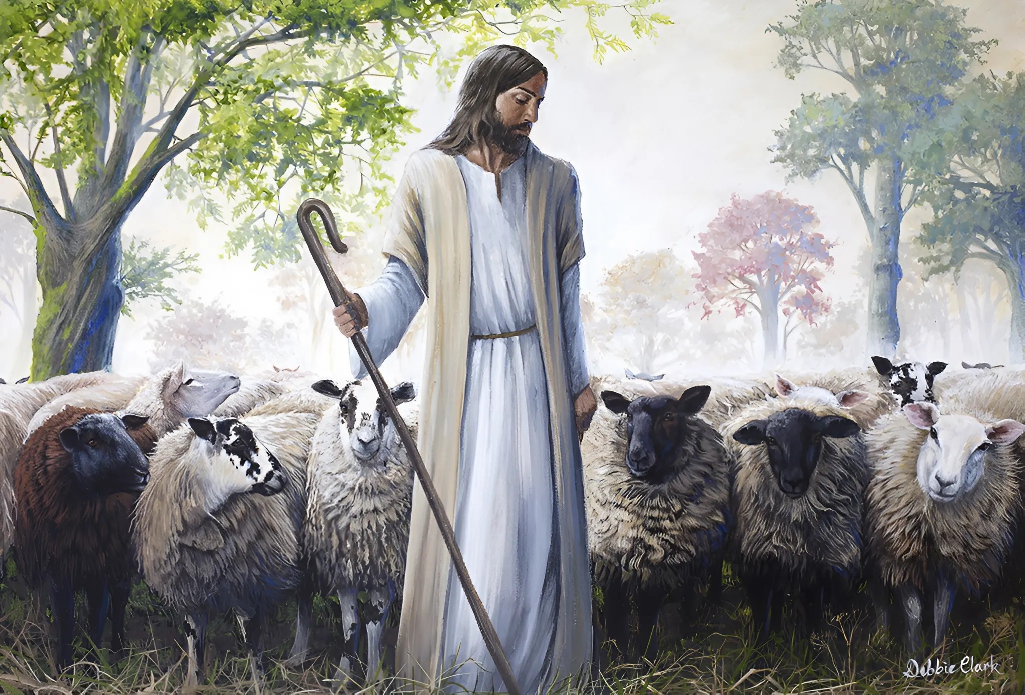
Ibadah Minggu Ke-4 Paska
“Mendengarkan Sang Gembala”
11 Mei 2025

Slide 3
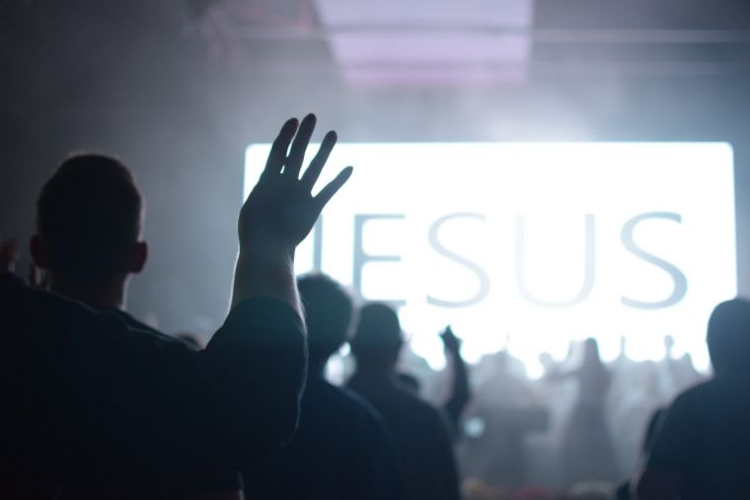
Jemaat Dimohon Berdiri
Nyanyian Pembuka
Kidung Jemaat 10: 1, 2
“Pujilah Tuhan, Sang Raja”
Notes:
3

Slide 4
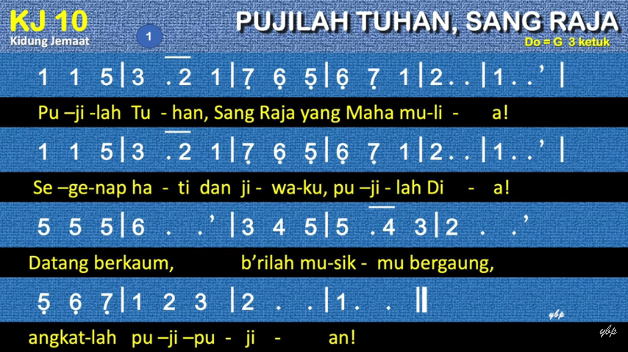

Slide 5
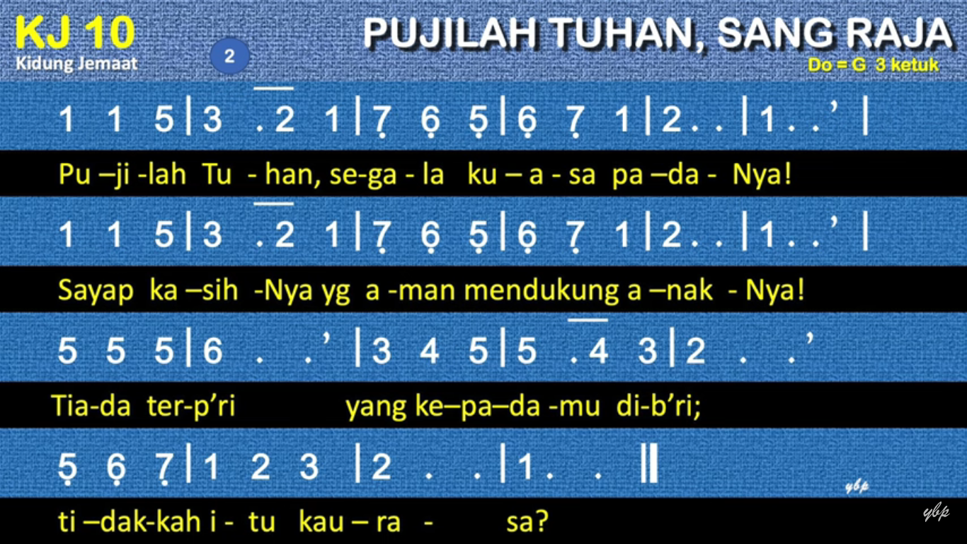

Slide 6

Votum dan Salam Sejahtera
Notes:
6

Slide 7
Pendeta :
Jemaat kekasih Kristus, marilah ibadah Minggu ini kita awali dengan bersama-sama menyerukan pengakuan yang demikian:
Notes:
7

Slide 8
Semua :
Pertolonganku itu dari Tuhan yang menjadikan langit dan bumi, yang tetap setia memelihara seluruh ciptaanNya.
Notes:
8

Slide 9
Pendeta :
Kasih karunia dan damai sejahtera dari Tuhan Yesus Kristus kiranya melimpah atas Bapak, Ibu, Saudara dan Anak-anak sekalian.
Notes:
9

Slide 10
Jemaat :
Begitu pula atas saudara.
Notes:
10

Slide 11
Semua :
5 7 i . / 5 7 i . / 5 4 3 . / A - min, A - min, A - min
Notes:
11

Slide 12
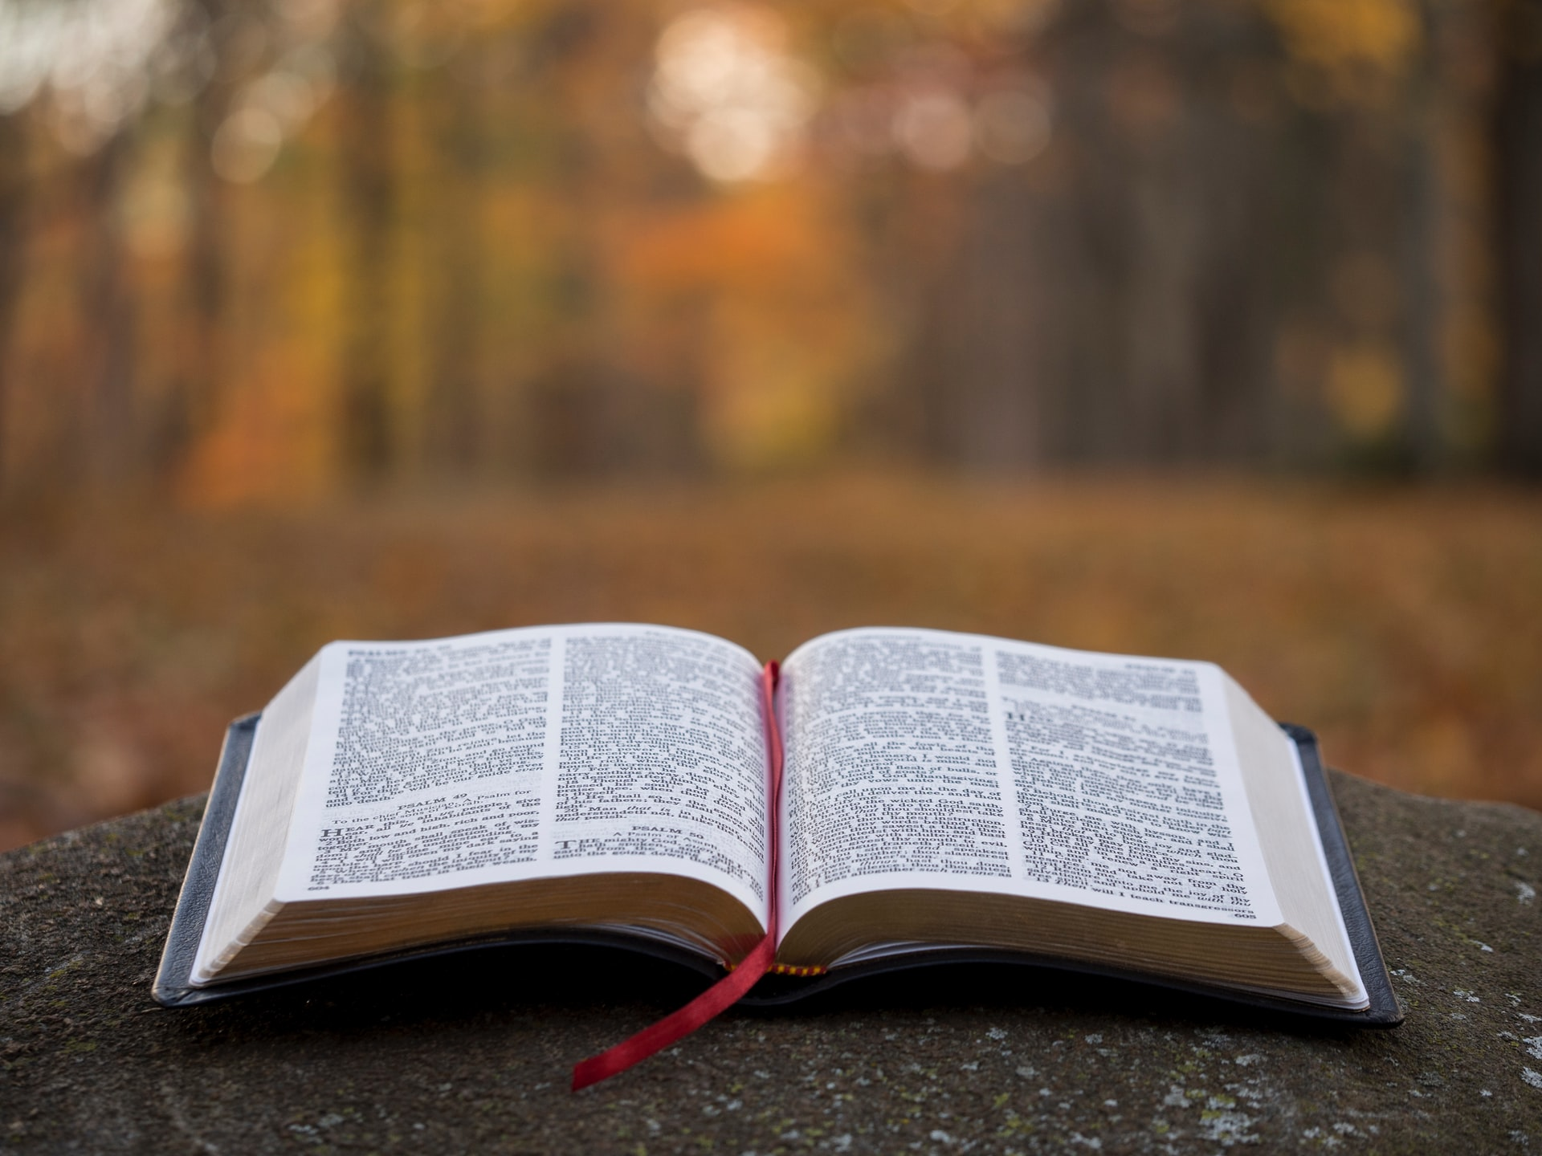
Jemaat Duduk
SABDA INTROITUS
Yohanes 10: 11-15
Notes:
12

Slide 13
Lektor : “Demikianlah Sabda Tuhan”
Jemaat : “Puji Syukur kepada Tuhan”
Notes:
13

Slide 14

Nyanyian Sukacita
Kidung Jemaat 415: 1, 3
“Gembala Baik
Bersuling Nan Merdu”
Notes:
14

Slide 15
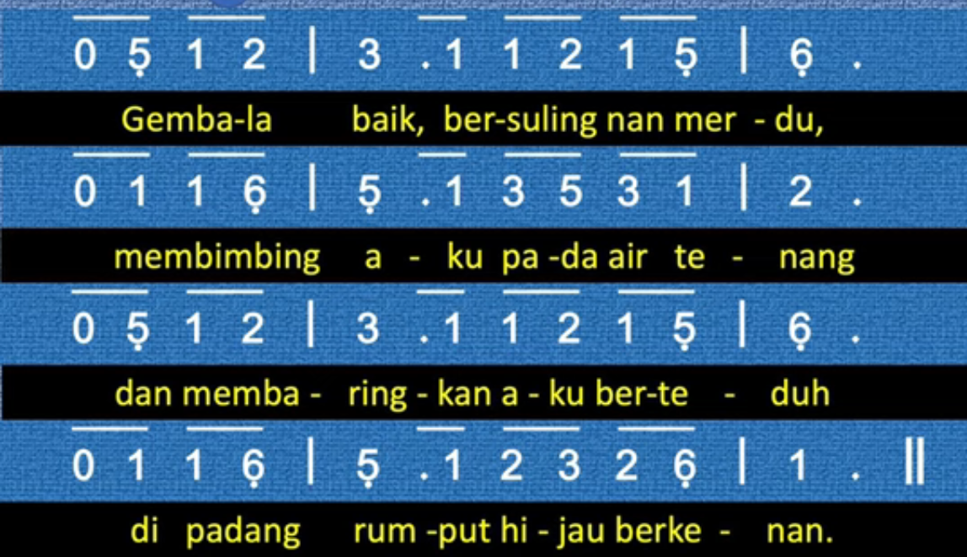

Slide 16
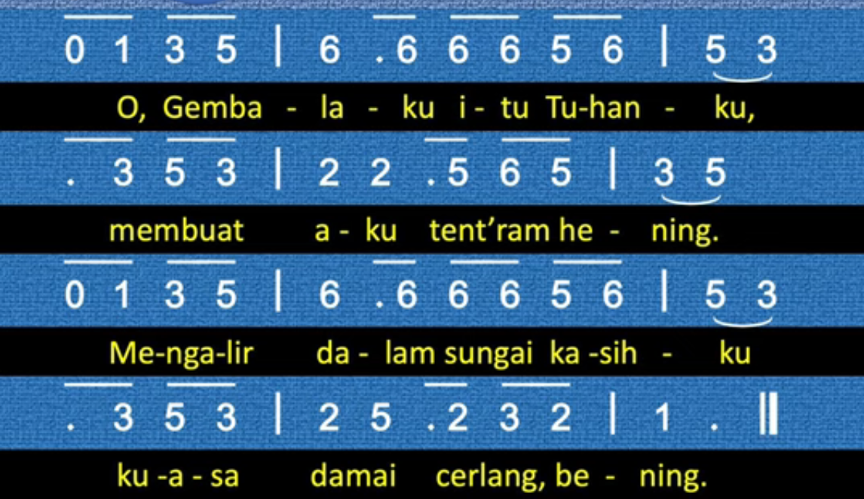

Slide 17
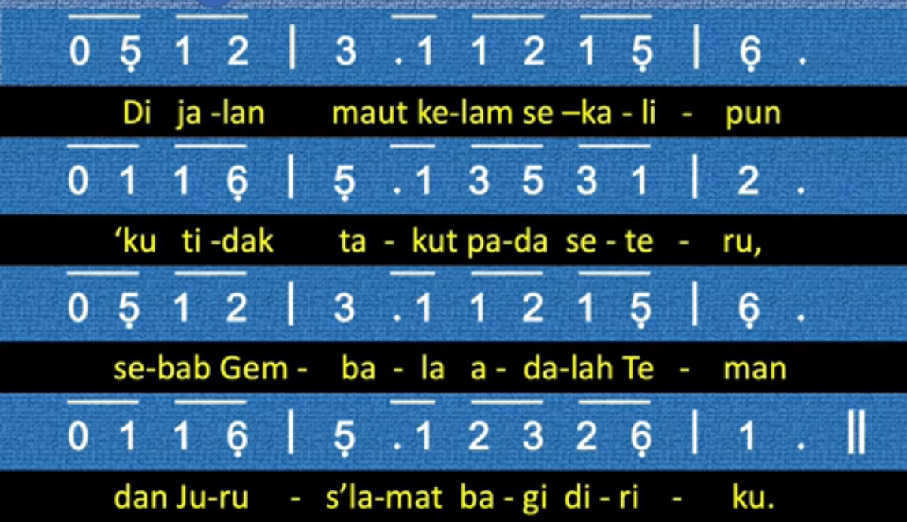

Slide 19
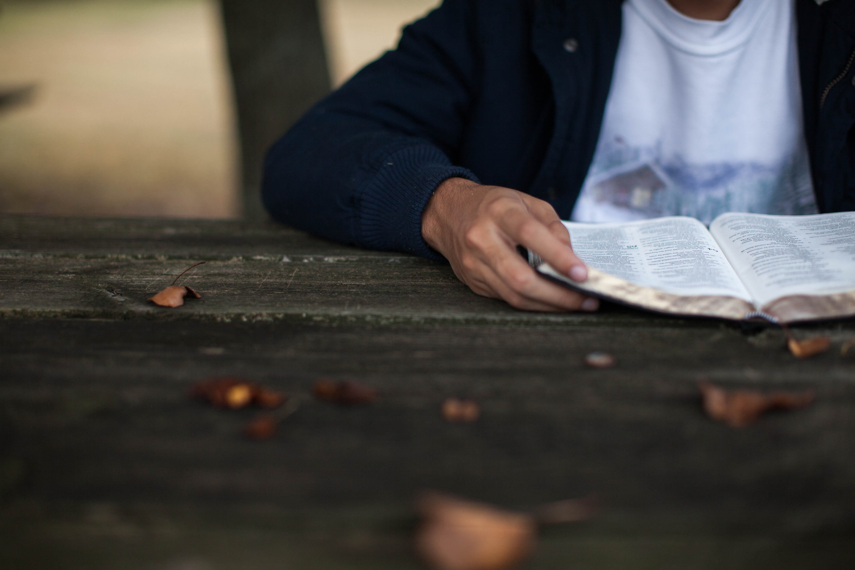
Sabda Kasih
Yohanes 21: 15-17
Notes:
19

Slide 20
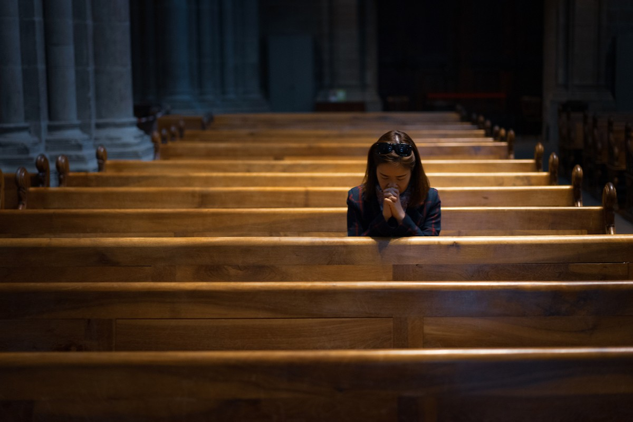
Nyanyian Penyesalan
“Seperti Yang Kau Ingini”
Notes:
20

Slide 21
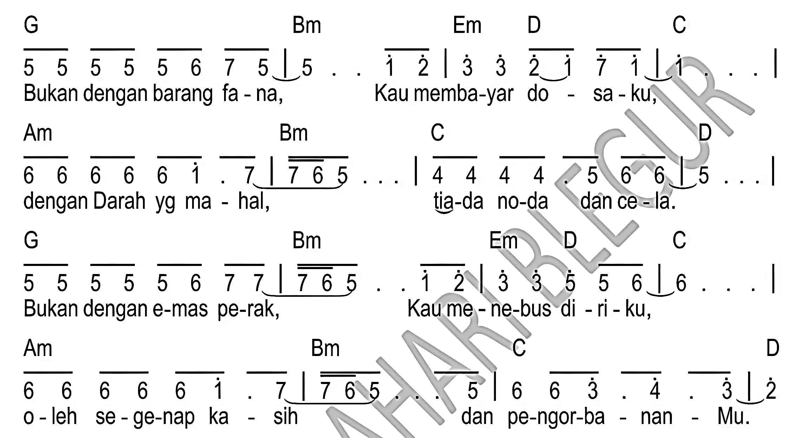
Notes:
21

Slide 22
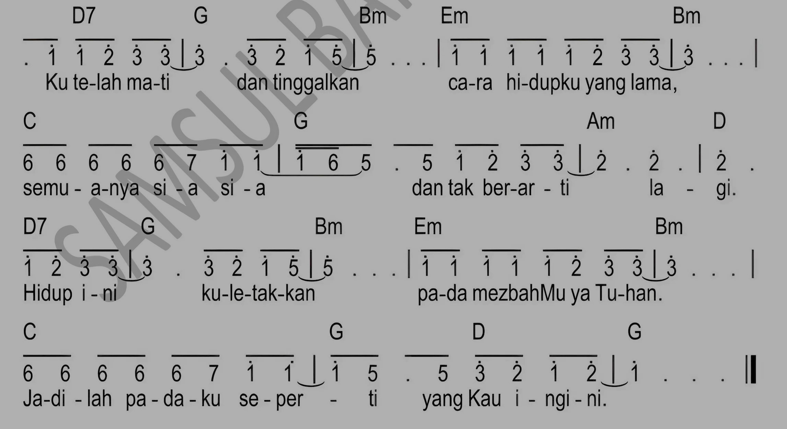
Notes:
22

Slide 23
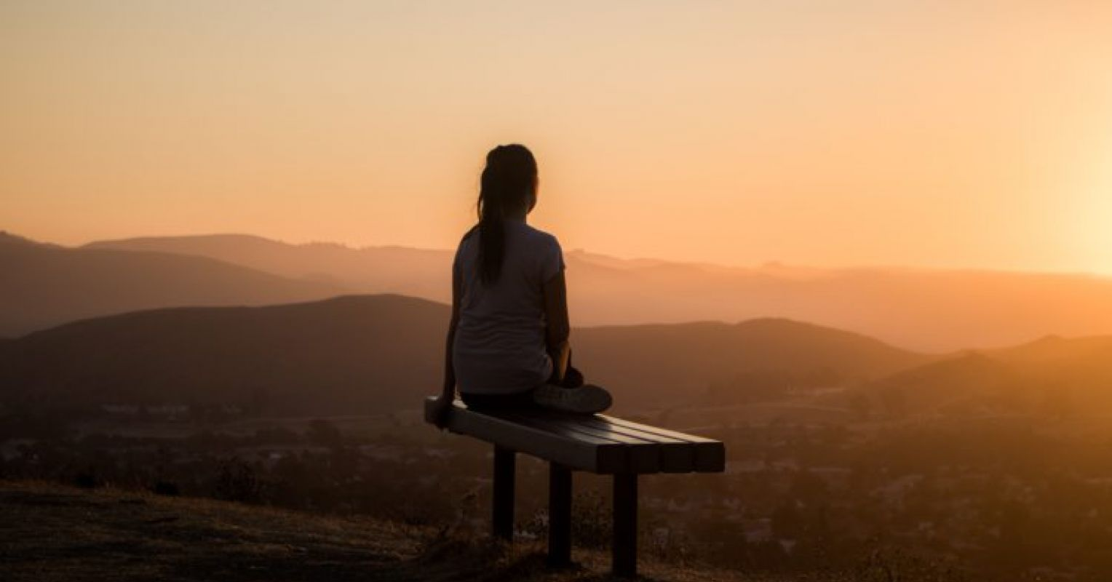
Doa Pertobatan

Slide 24
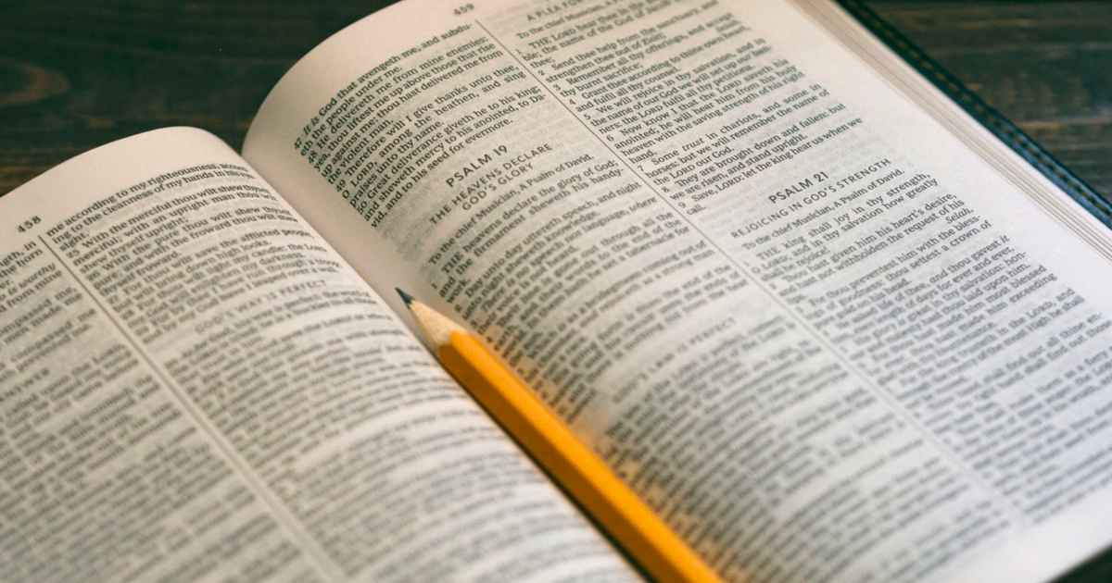
Berita Anugerah
Mazmur 95: 7
Notes:
24

Slide 25
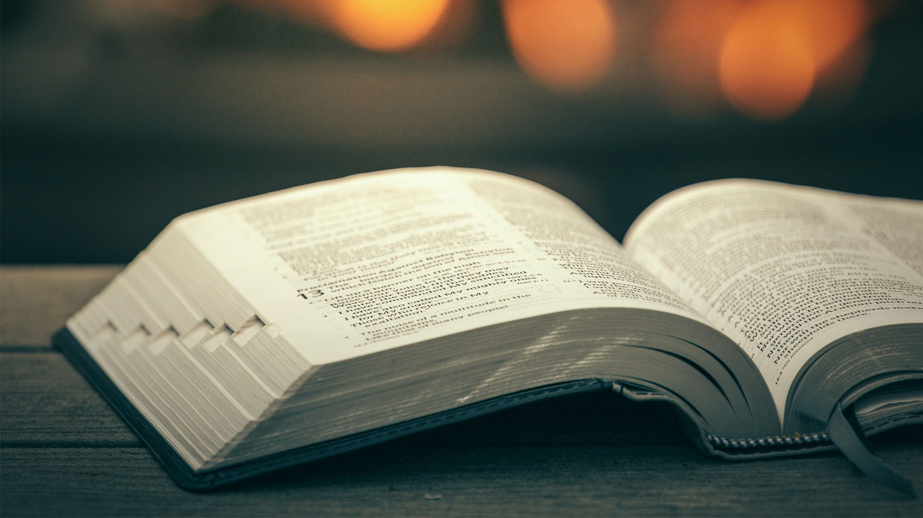
Petunjuk Hidup Baru
1 Petrus 5: 2
Notes:
25

Slide 26
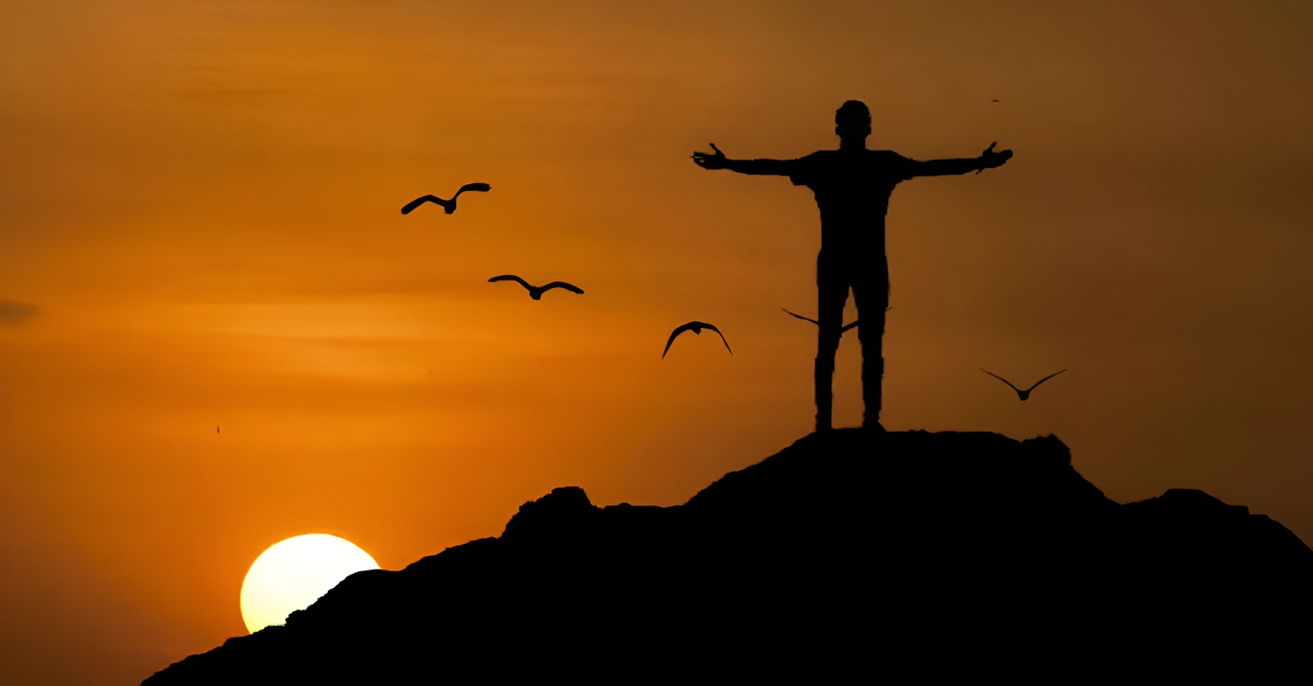
Jemaat Dimohon Berdiri
Nyanyian Kesanggupan
Kidung Jemaat 356: 1, 2
“Tinggallah Dalam Yesus”
Notes:
26

Slide 27
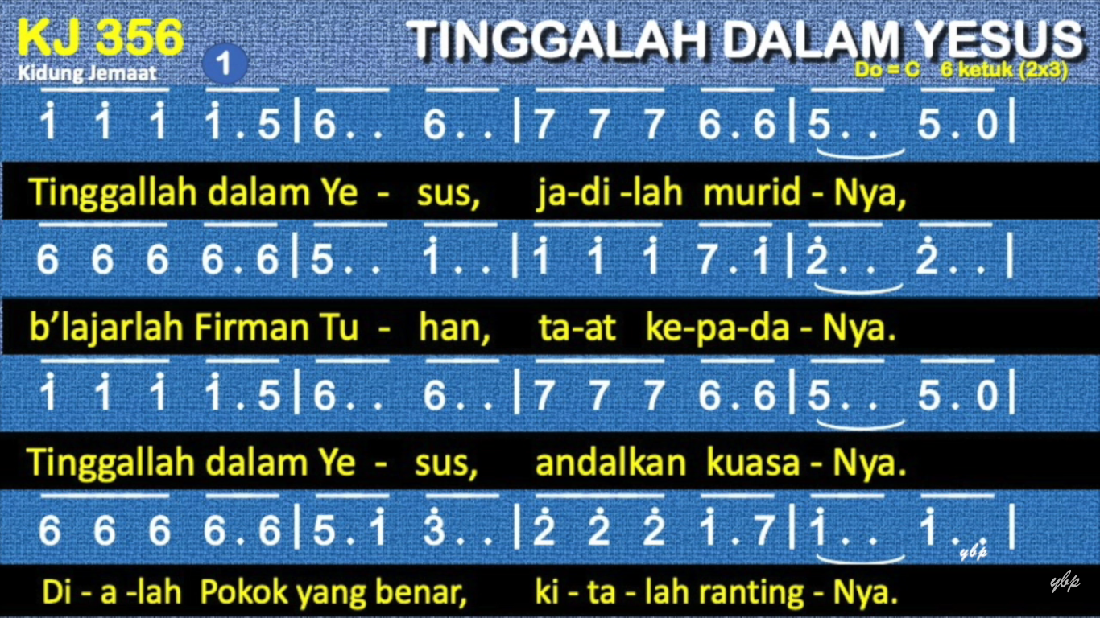

Slide 28
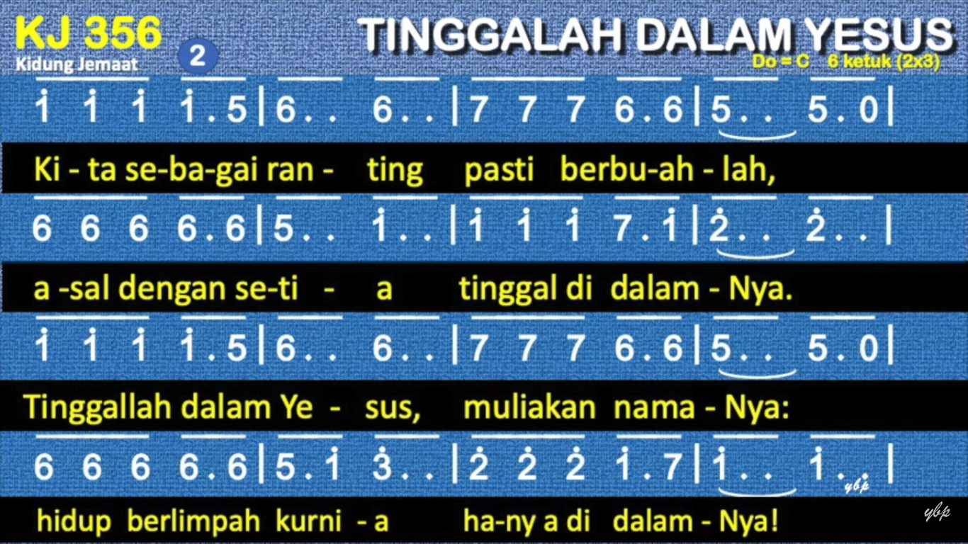

Slide 29
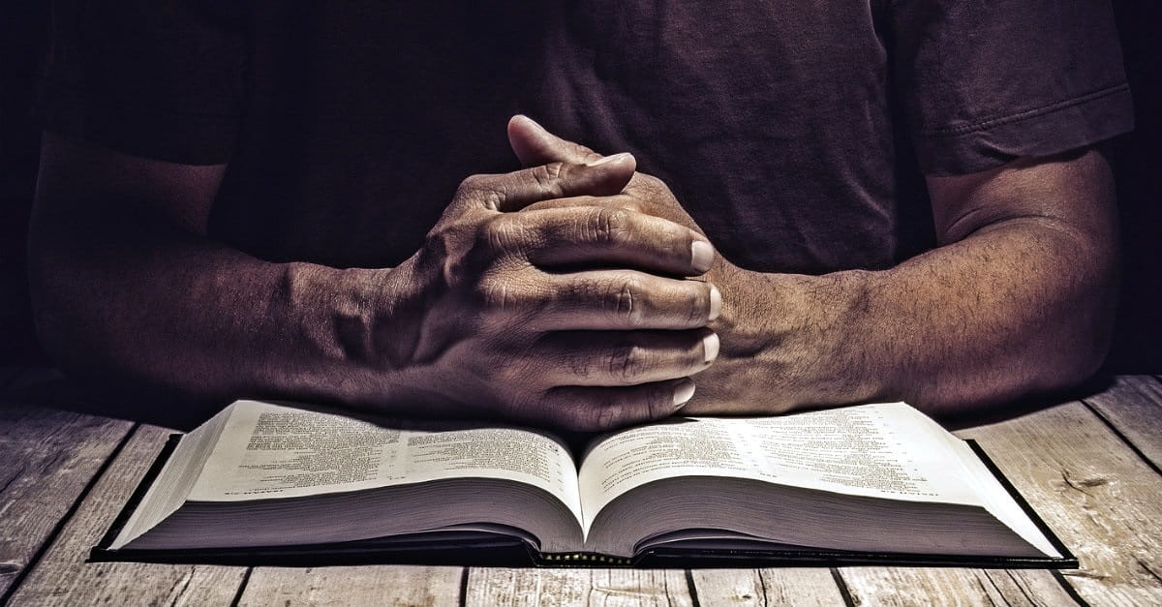
Jemaat Duduk
Doa Epiklese
Notes:
29

Slide 30
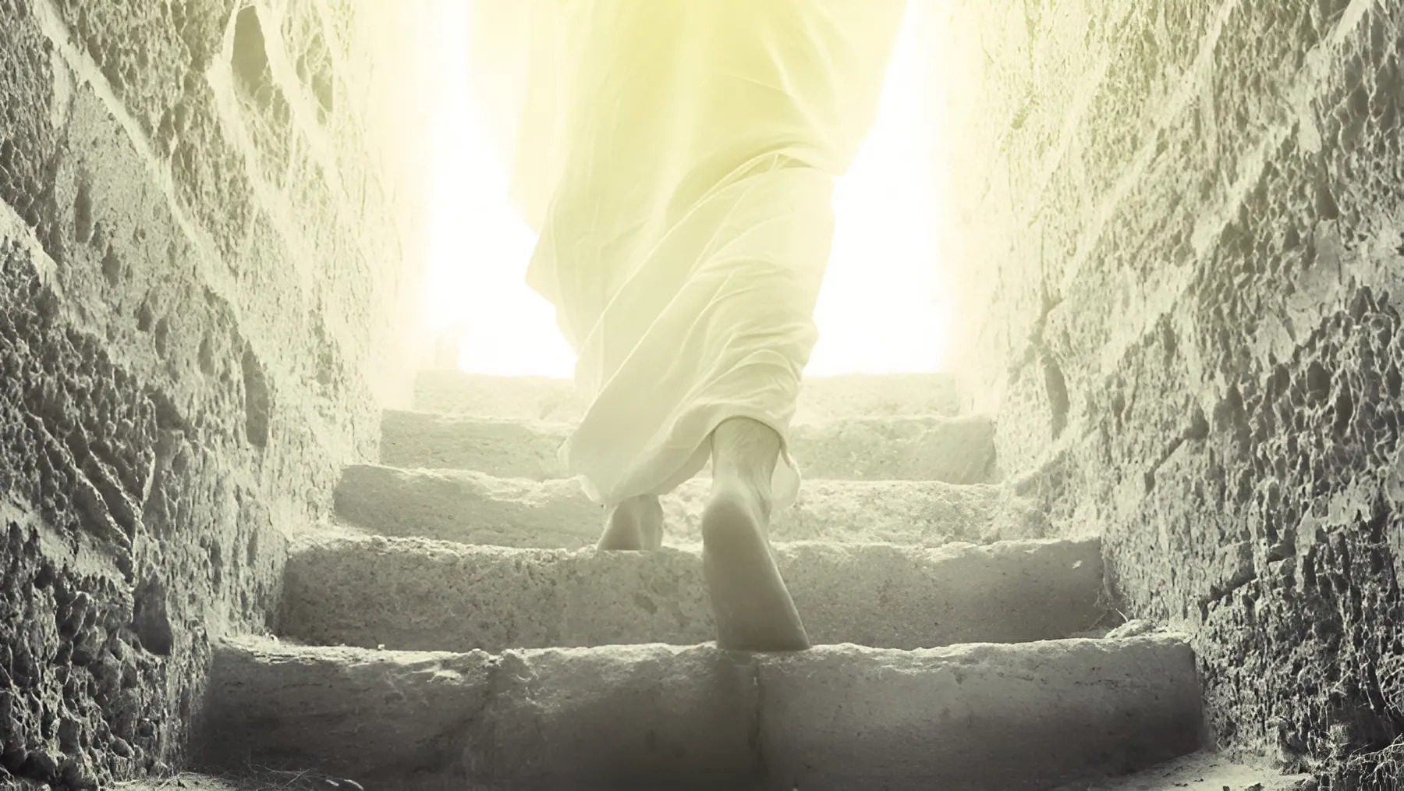
Lagu Tema Paska
”Tuhanku Bangkit”
Notes:
30

Slide 31
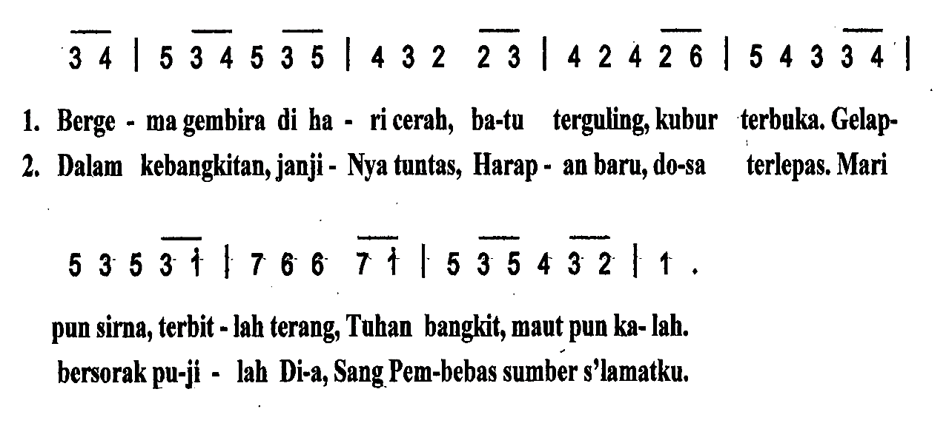

Slide 32
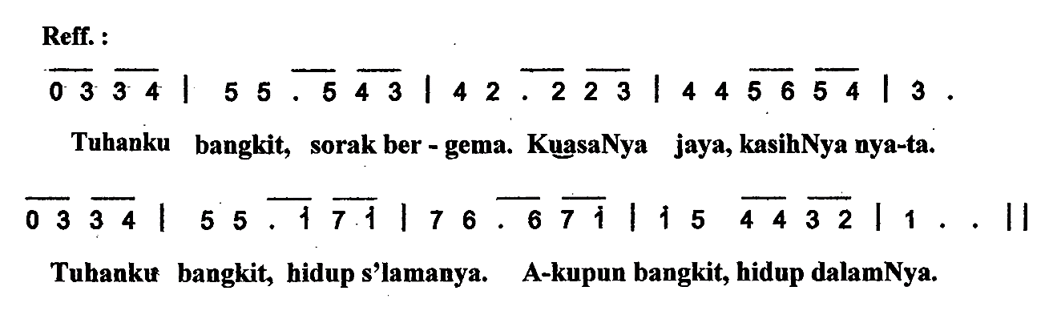

Slide 33
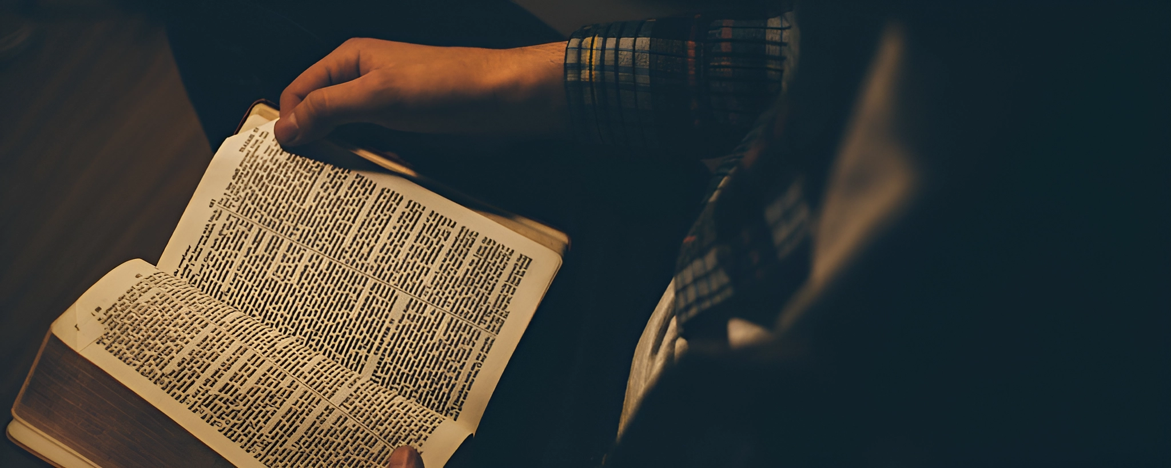
Jemaat Duduk
Bacaan Firman
Yohanes 10: 22-30
Notes:
33

Slide 34
Pendeta :
Yang berbahagia ialah mereka
yang mendengarkan firman Allah
dan yang memeliharanya.
Haleluya...
Notes:
34

Slide 35
Jemaat :
1 1 | 3 3 0 3 3 | 5 5 0 5 5 | 6 . 5 4 3 |
Hale - luya, Hale- luya, Hale - lu - ya..
Notes:
35

Slide 36
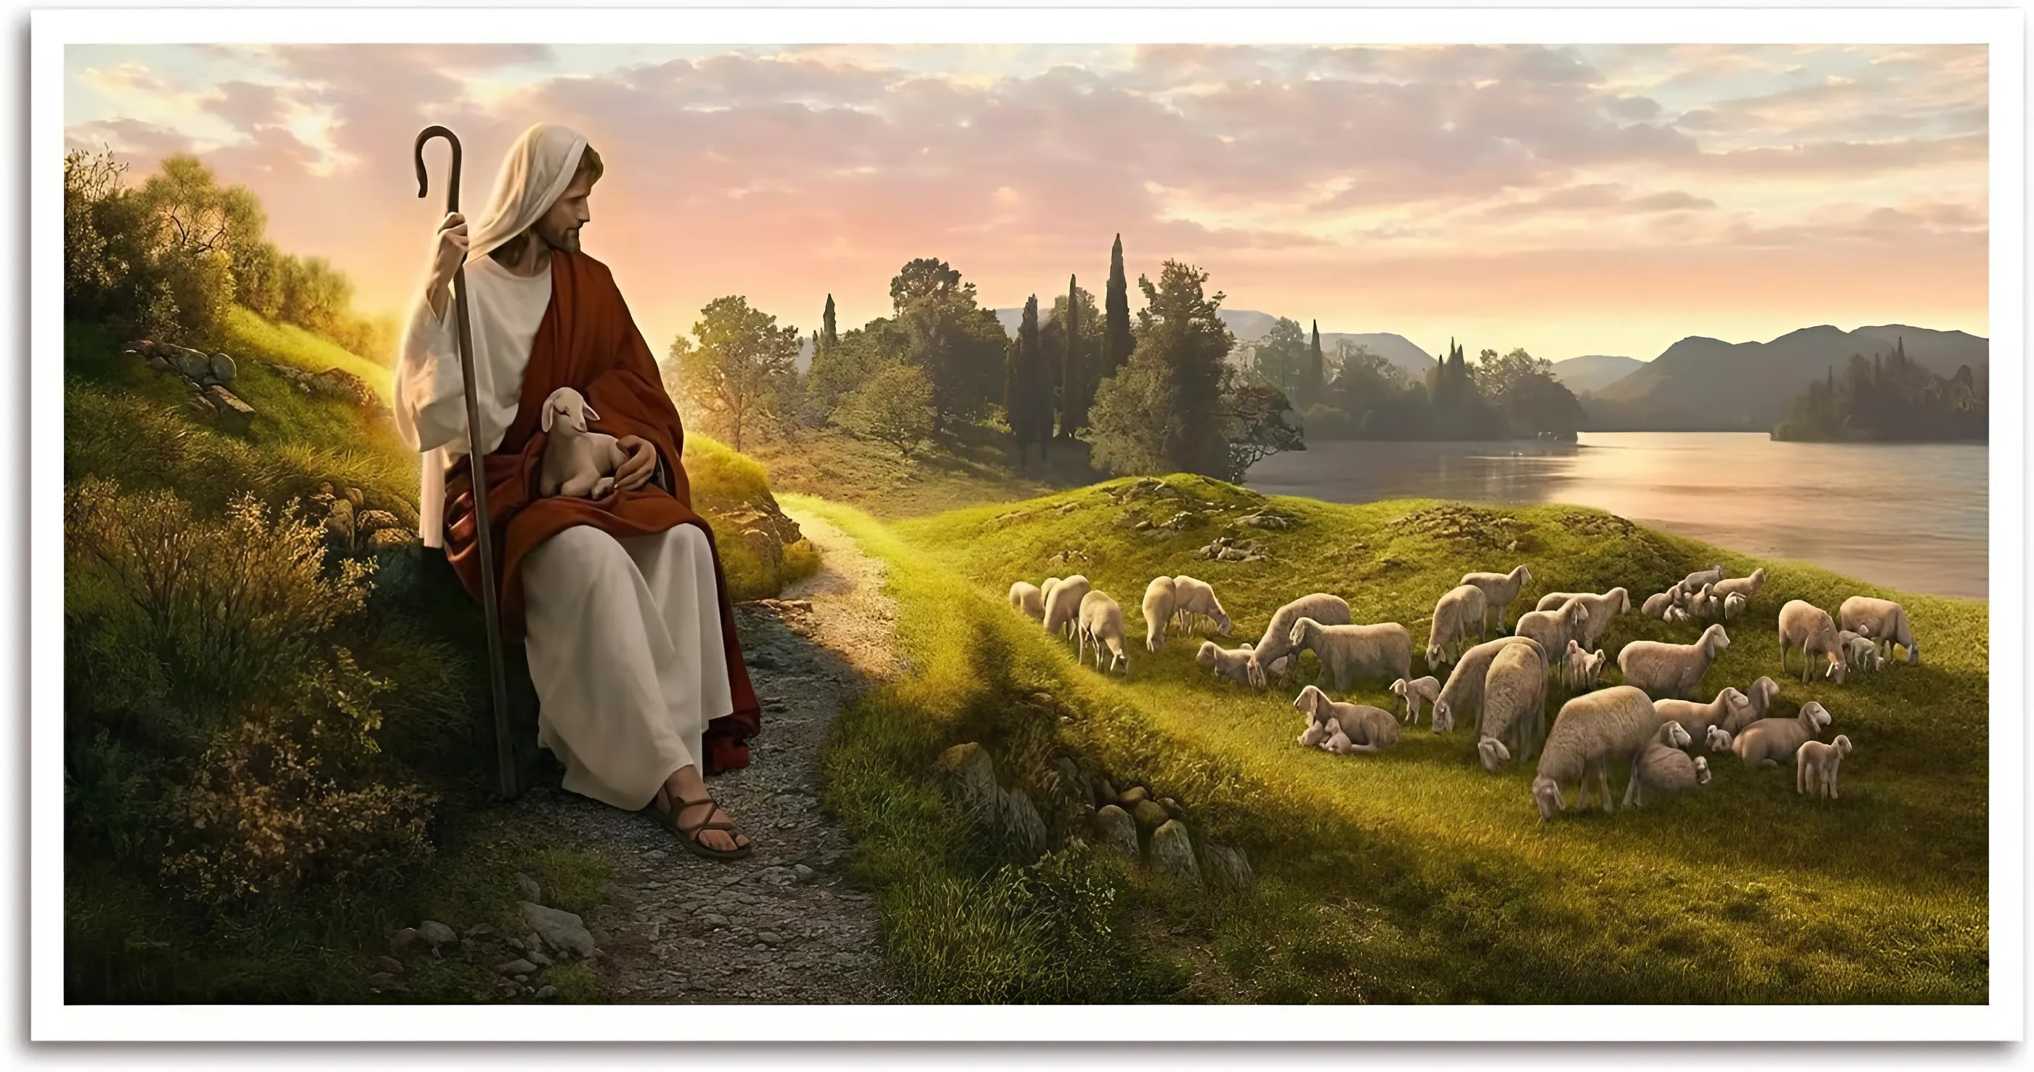
Pewartaan Firman
“Mendengarkan
Sang Gembala”
Notes:
36

Slide 37

Saat Teduh
Notes:
37

Slide 38
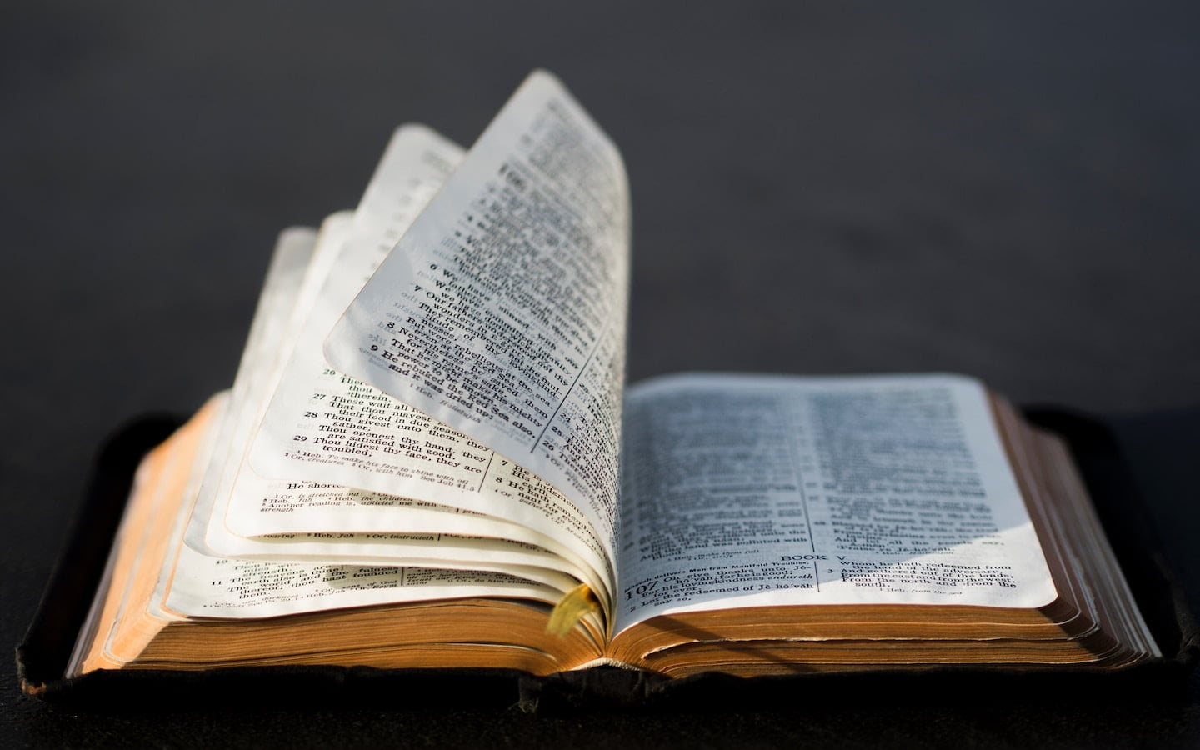
Dasar Persembahan
Mazmur 79: 13
Notes:
38

Slide 39

Pengiring Persembahan
Kidung Jemaat 289: 1 - dst
“Tuhan, Pencipta Semesta”
Notes:
39

Slide 41


Slide 42


Slide 43


Slide 44


Slide 45


Slide 46


Slide 47


Slide 48

# 9

Slide 49
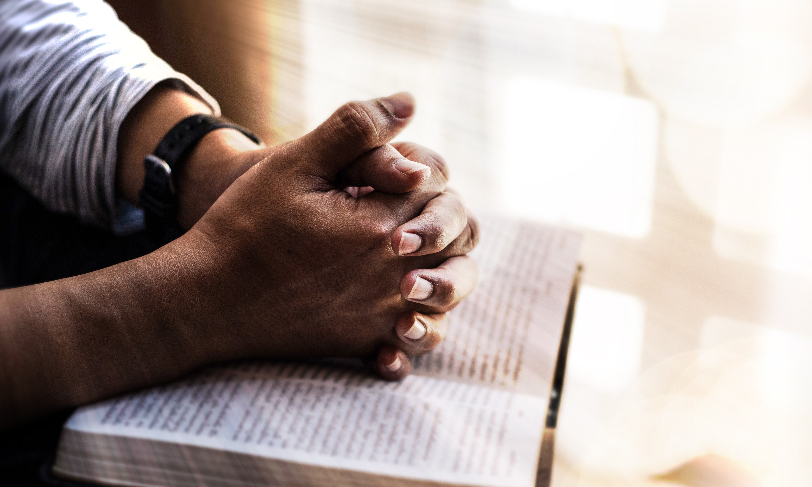
Doa Syukur & Syafaat
Notes:
49

Slide 50

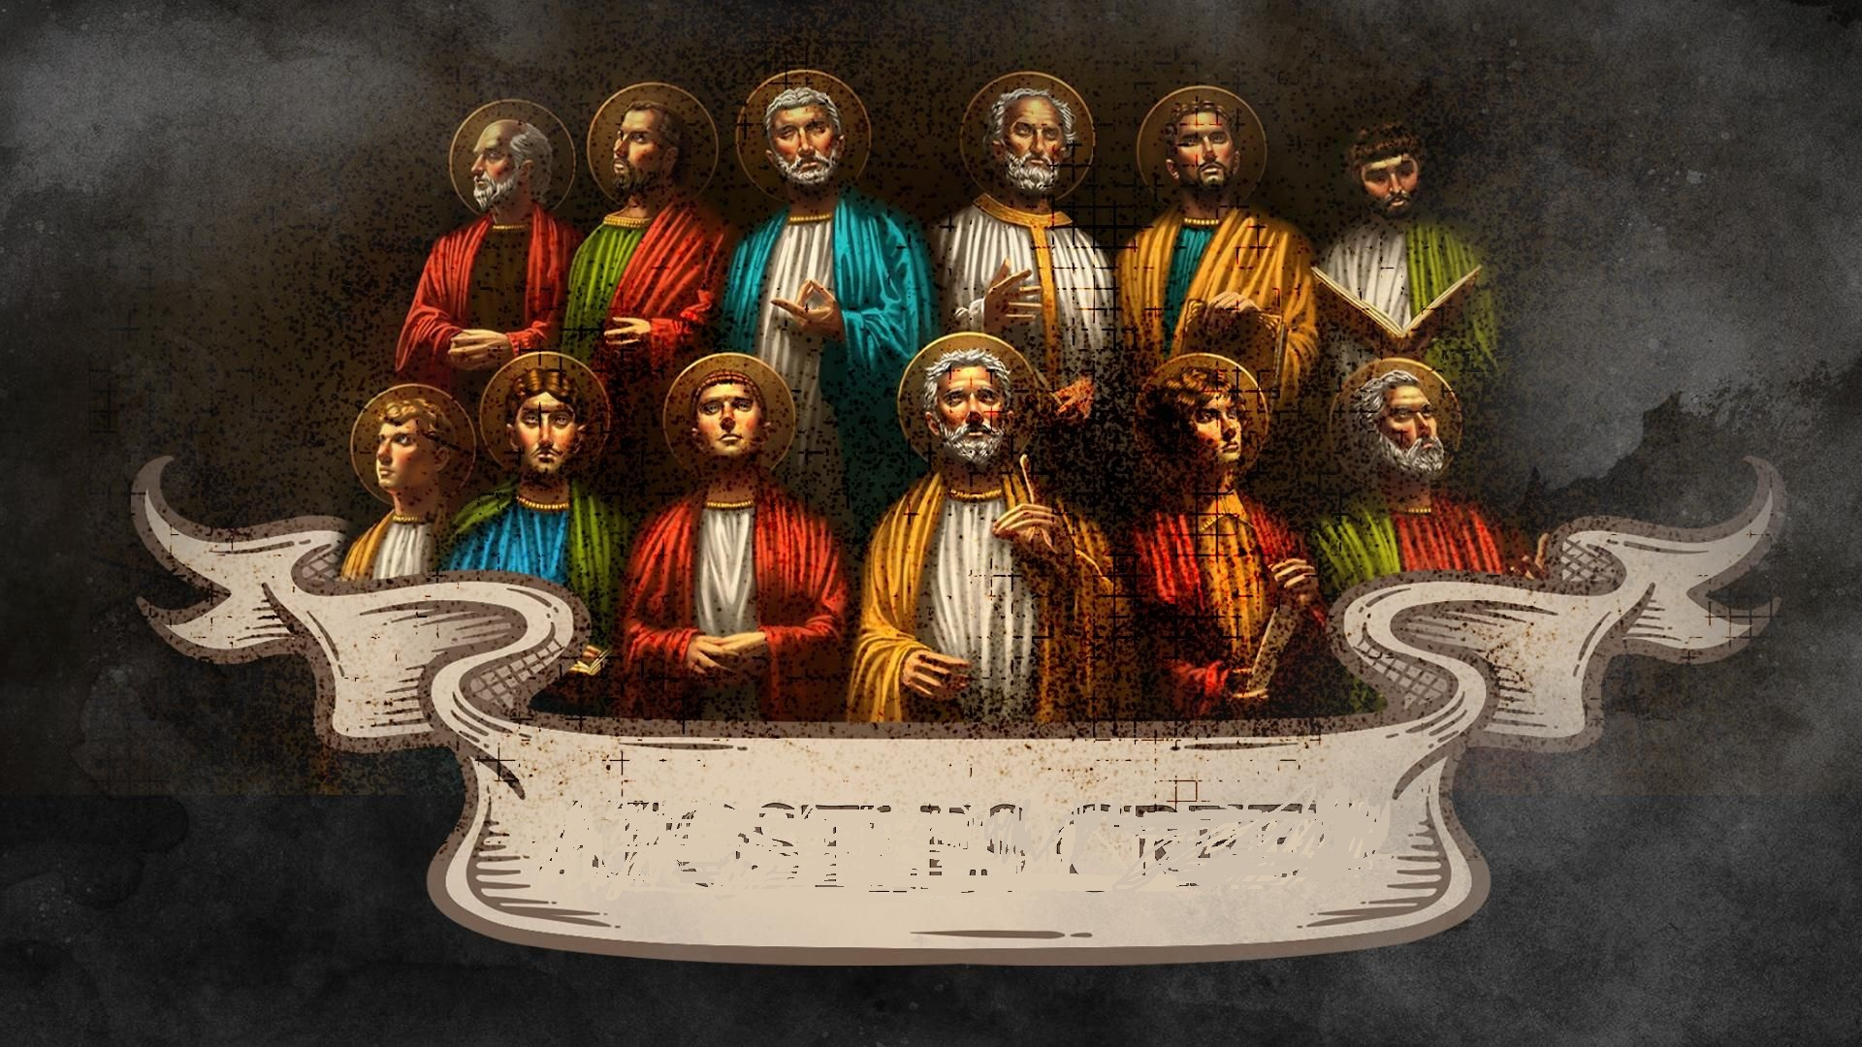
Jemaat Dimohon Berdiri
Pengakuan Iman Rasuli
Notes:
50

Slide 51
Aku percaya kepada Allah Bapa
yang Mahakuasa, Khalik langit dan bumi.
Dan kepada Yesus Kristus
AnakNya Yang Tunggal, Tuhan Kita.
Yang dikandung dari pada Roh Kudus,
lahir dari anak dara Maria.
Notes:
51

Slide 52
Yang menderita di bawah pemerintahan Pontius Pilatus,
disalibkan, mati, dan dikuburkan,
turun ke dalam kerajaan maut.
Pada hari yang ketiga
bangkit pula dari antara orang mati.
Naik ke surga, duduk di sebelah kanan
Allah Bapa yang Mahakuasa.
Notes:
52

Slide 53
Dan akan datang dari sana
untuk menghakimi orang yang hidup
dan yang mati.
Aku percaya kepada Roh Kudus,
Gereja yang Kudus dan Am
persekutuan Orang Kudus.
Notes:
53

Slide 54
Pengampunan Dosa.
Kebangkitan Daging.
dan Hidup Yang Kekal.
Notes:
54

Slide 55
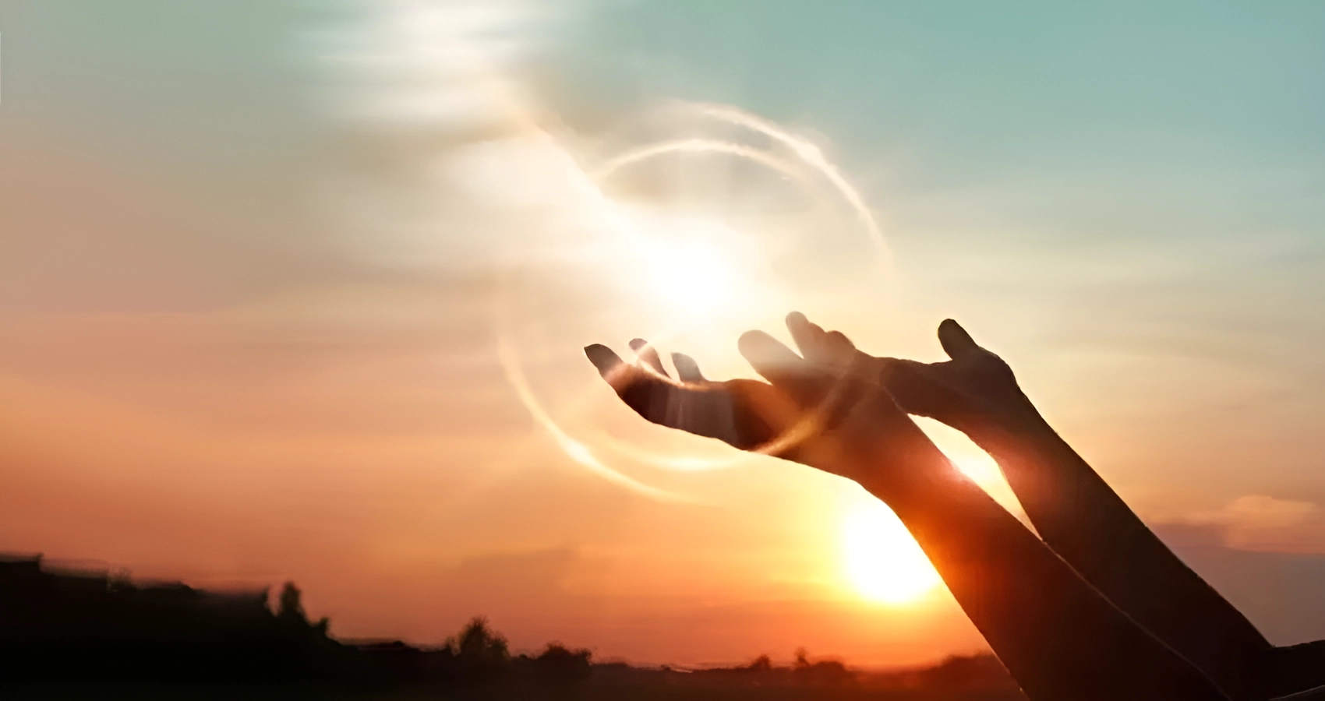
Berkat
Notes:
55

Slide 56
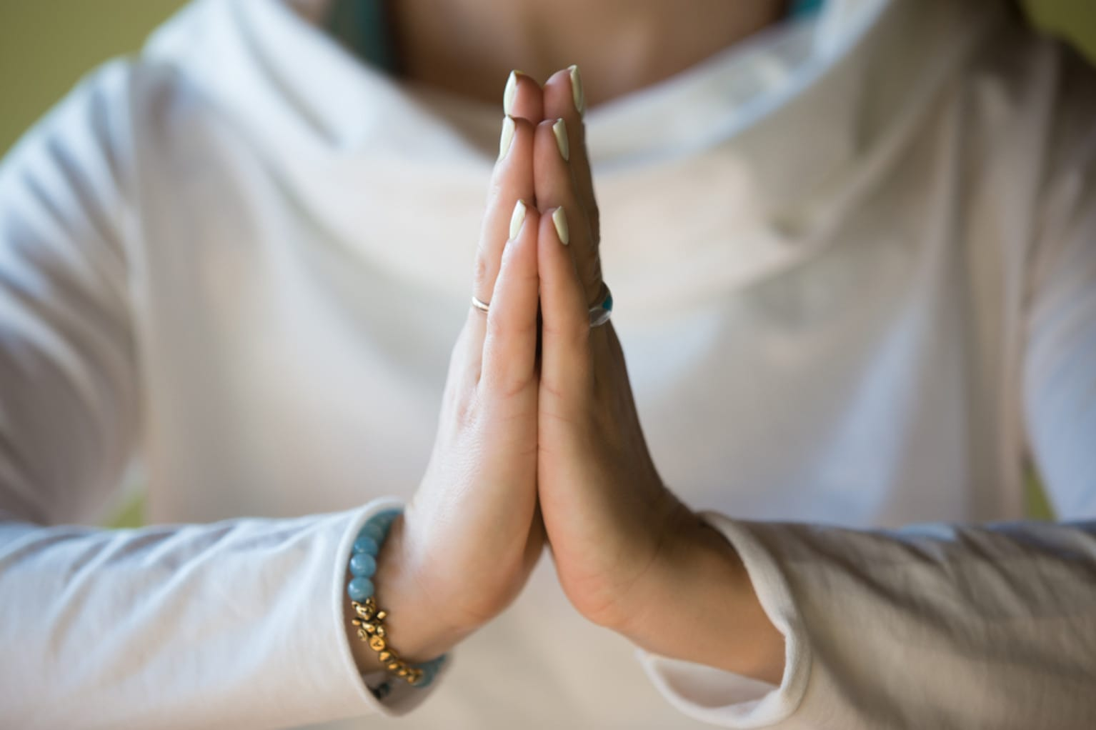
Terima Kasih
Notes:
56

Slide 57
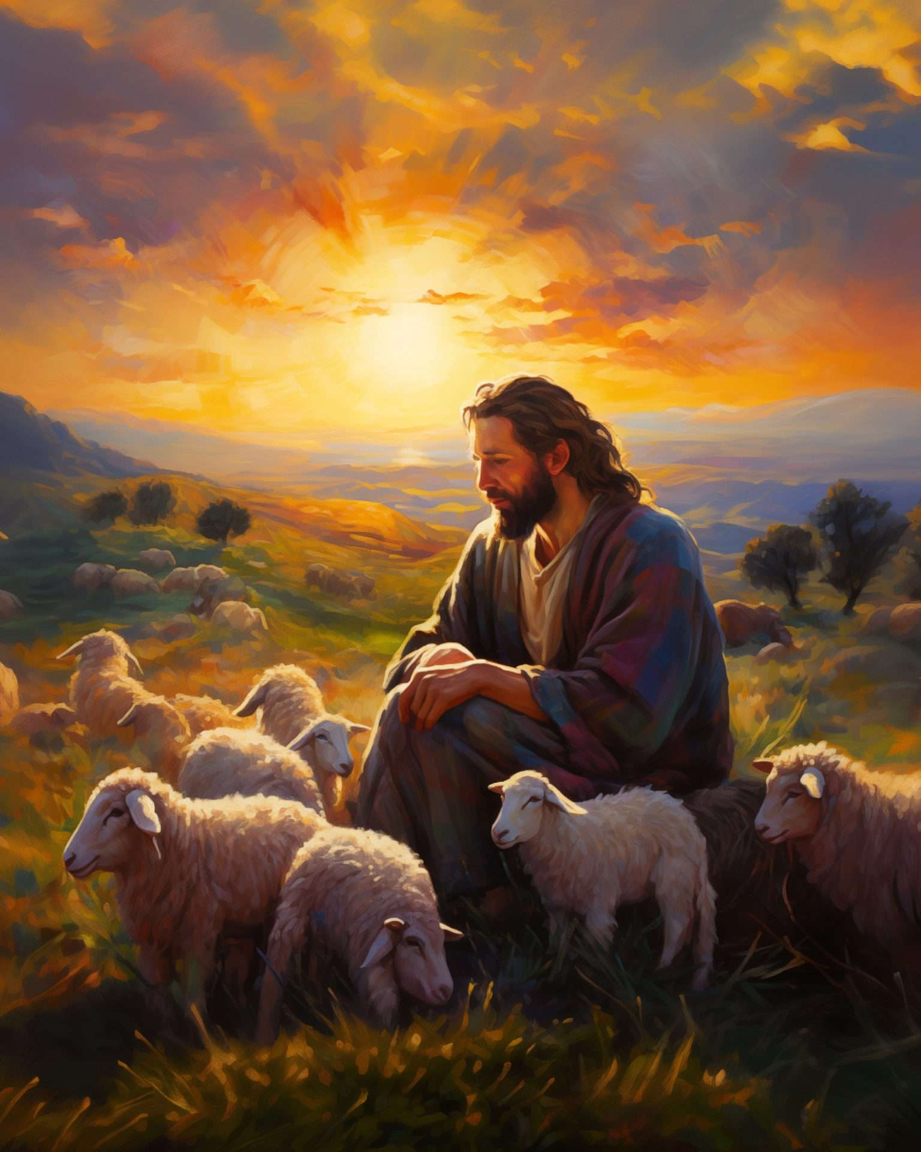
Nyanyian Pengutusan
Kidung Jemaat 407: 1, 4
“Tuhan, 'Kau Gembala Kami”
Notes:
57

Slide 58

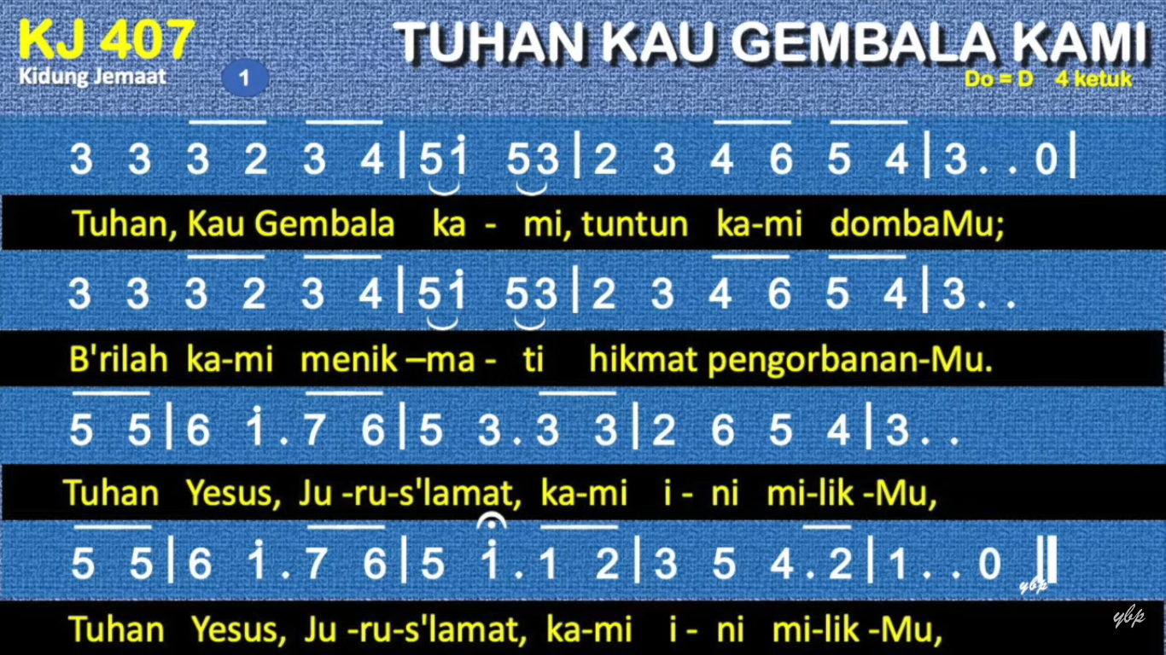
Notes:
125%

Slide 59
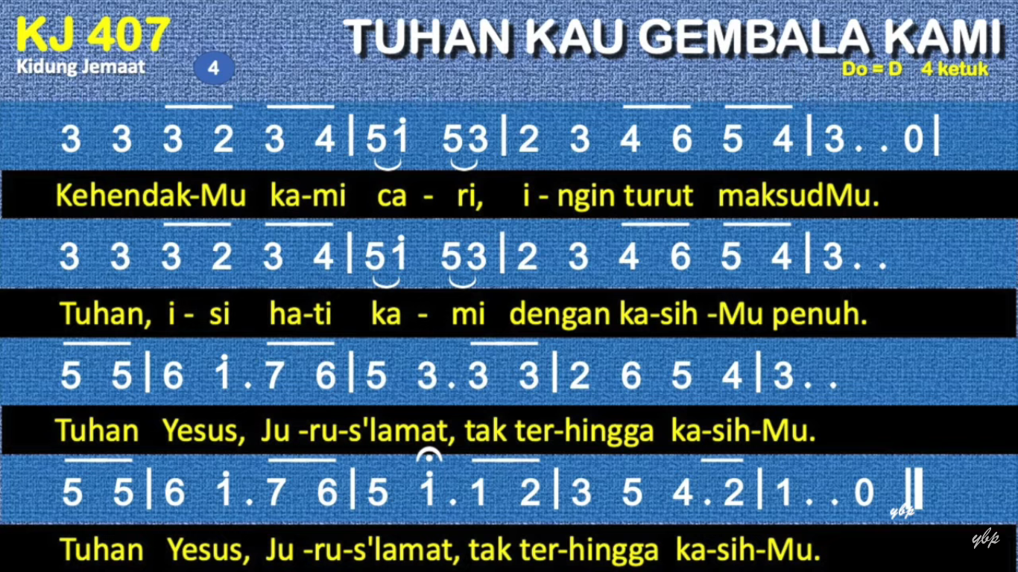
Notes:
125%

Slide 60

Selamat Hari Minggu,
Tuhan Yesus Memberkati

